Slide 1



Kaderanlass Bern
Health
Alexandra Gmür
28.05.2026

Slide 2

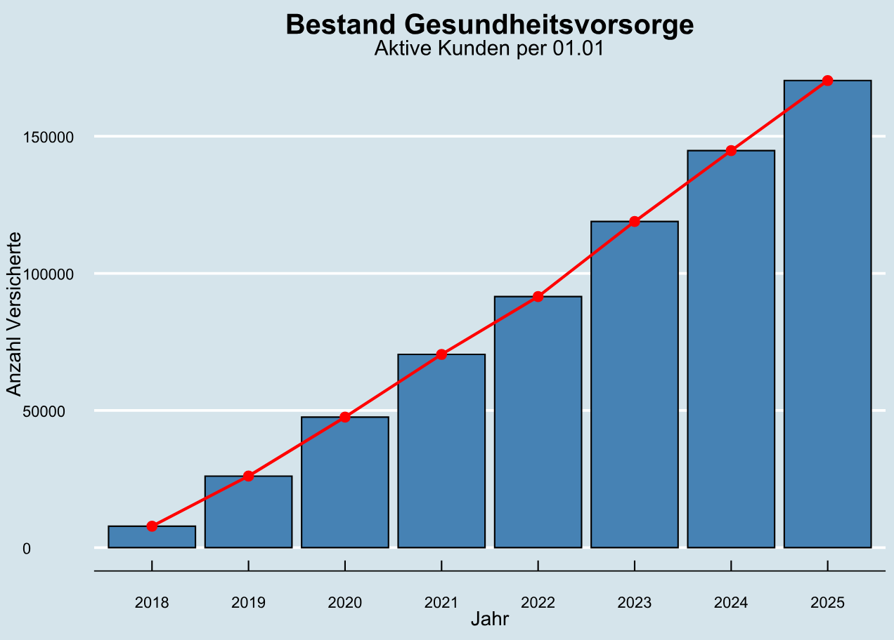
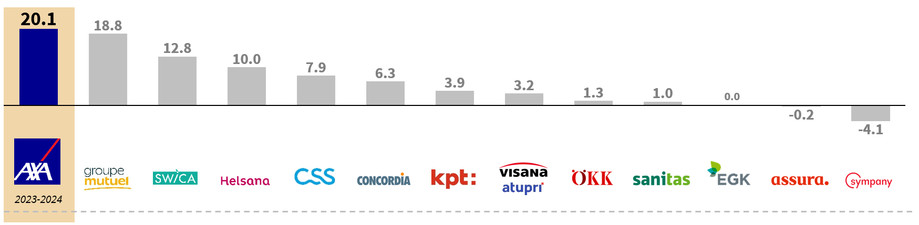

Wir haben schon sehr viel erreicht
2022
2023
2024
2025
2026
Wir sind einzigartig
Wir gehen UNSEREN Weg, unseren Weg zum Erfolg

Slide 3

Gesundheitsvorsorge 2025 – Ein Jahr voller Erfolge!
23
39’458
Millionen Einsparungen für unsere Kunden
Weiteres Rekordjahr bei den Neuabschlüssen!
Nº1
93’429
In der Kundenzufriedenheit
1.
Wechselentscheide
450’000
Platz für COMPLET im VZ-Ranking – zum 5. Mal in Folge
Über
Verarbeitete Claims
Services
200’000
Ausbau
Apothekenservice & Telemedizin
Kunden im Bestand

Slide 4


Slide 5





Führend in der Kundenzufriedenheit
>93’000
Wechselentscheide 2025
>39’000
Neue Kundinnen und Kunden 2025
CHF 23 Mio. 2026 gespart, CHF 170m seit Launch!
>200’000 Kundinnen / Kunden im Bestand
Notes:
Die AXA Gesundheitsvorsorge ist führend in der Kundenzufriedenheit

Slide 6






Ergebnisse Wechselsaison 2025/2026
Durchschnittliche Ersparnis 488.- CHF im Kanton Bern, BS mit 533.-
Grösste durchschnittliche Ersparnisse im Segment 19-25 Jährige (Frauen BE: 610.- CHF, Männer BS: 814.- CHF)
Total Ersparnis in CHF
23 Mio
93’400
Eure grössten realisierten Ersparnisse für unsere Kund:innen?
Anzahl Wechselentscheide
Durchschnittliche Ersparnis in CHF
426
Hausarzt-modell
2’500 Franchise

Slide 7





Ergebnis Kundenbefragung 2025
Einfach in der Anwendung und transparent für den Vergleich
Zufriedenheit
Fortschrittlichkeit
tNPS 67
Einfach und unkompliziert
2027
Ohne grossen Aufwand kann man die Krankenkasse wechseln
224 IT- Tickets
2026
Voll Gaas

Slide 8





Slide 9









Apothekenservice
Life & Health
Was ist geplant für 2026/27?
Kommunikation Kundenportal
Neue Werbekampagne
Notes:
Für 80-90% ist unsere Lösung komplett neu und innovativ!
Das ist unsere Chance!
Wie nutzen wir diese nun?

Slide 10



Slide 11

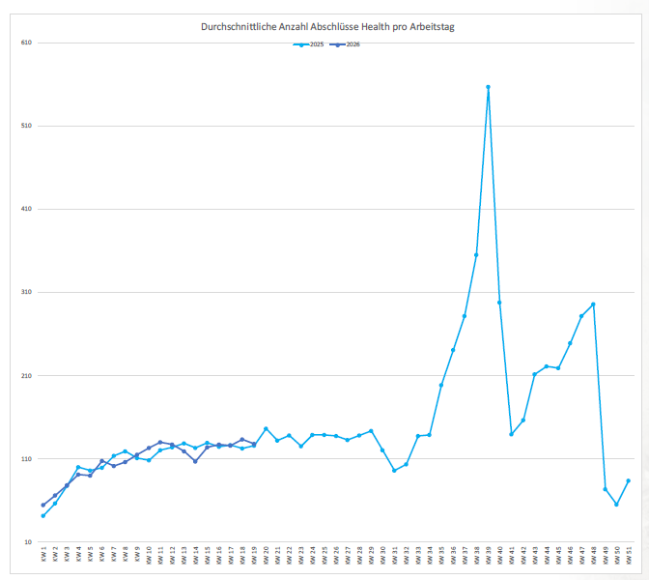

Viel Erfolg, Region Bern!

Slide 12
Appendix

Slide 13
